Slide 1
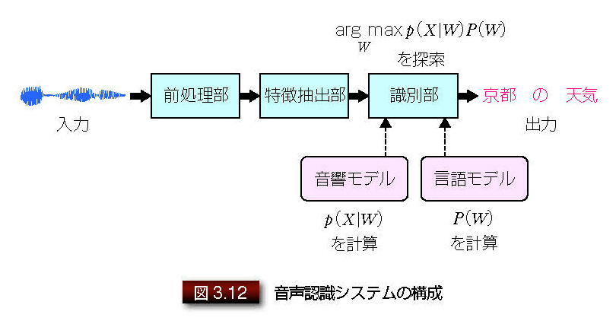

3. 統計的パターン認識
3.1 パターン認識とは
3.2 統計的パターン認識の考え方
3.3 生成モデルの学習
3.4 識別モデルの学習
3.5 統計的音声認識の概要
荒木雅弘 :『イラストで学ぶ音声認識』
（講談社, 2015年）
サポートページ

Slide 2
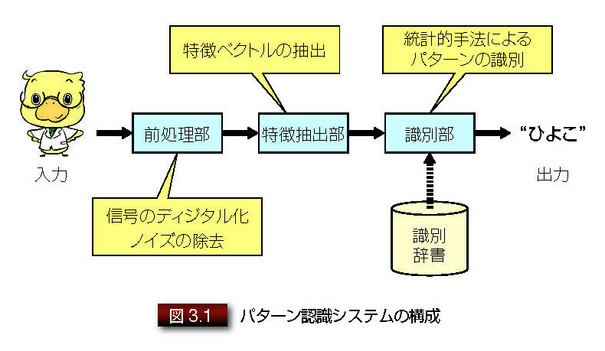
3.1 パターン認識とは
パターン認識の定義
人間が五感によって知覚することができる信号を、予め持っている概念の一つに対応させる技術

Slide 3
3.1 パターン認識とは
パターン認識の難しさの分類
１入力１出力
最も基本的な設定
１つのベクトルを引数とするクラス毎の識別関数を設定し、最大値を出力するものを求める
複数入力1出力
入力が不定長の場合は、識別関数の構造に工夫が必要
1入力複数出力
出力毎に識別器を作成すればよい
複数入力複数出力
探索処理が必要になり、最も複雑
音声認識

Slide 4
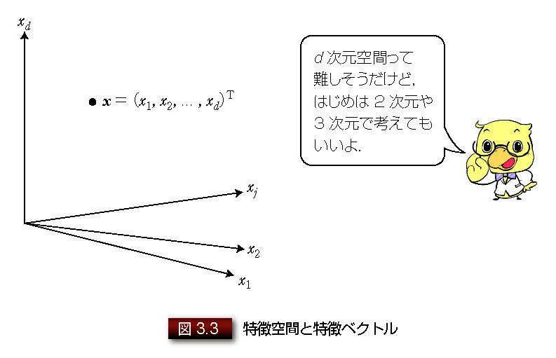
3.2 統計的パターン認識の考え方
１入力１出力のパターン認識
入力：特徴ベクトル（d次元空間上の点）
出力：クラス ω₁,...,ω_{c} のいずれか

Slide 5

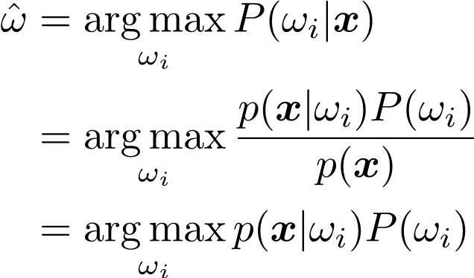
3.2 統計的パターン認識の考え方
統計的パターン認識
事後確率 P(ω_{i} |x) が最大となるクラス を求める
生成モデル
事後確率の式をベイズの定理で求めやすい確率に変形する
識別モデル
事後確率の値を関数の形を仮定して求める

Slide 6
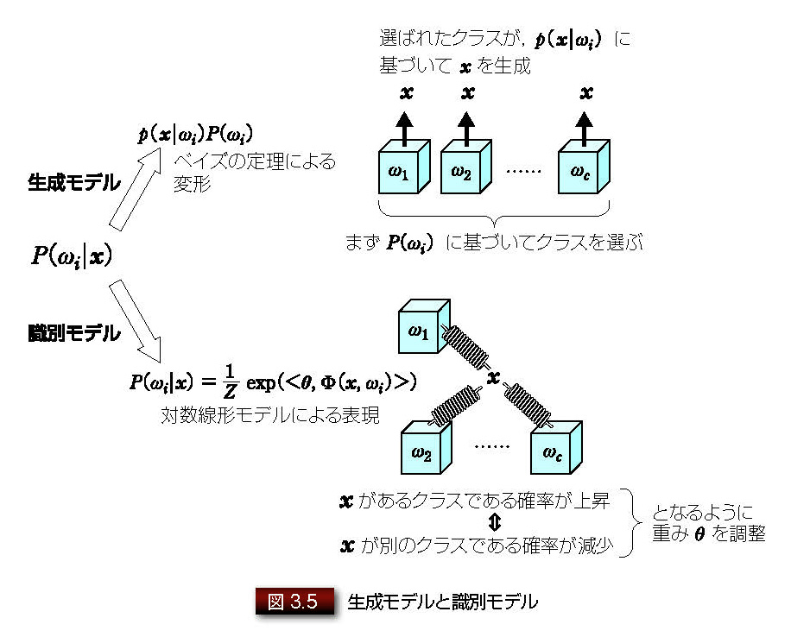
3.2 統計的パターン認識の考え方

Slide 7
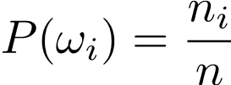
3.3 生成モデルの学習
パラメータθのモデルがデータDを生成する確率
最尤推定法
学習データ D に対する尤度 P(D; θ) が最大になるようにモデルのパラメータ θ を定める
事前確率の推定
学習データ中のクラス ω_{i} のデータの個数 n_{i} を、全データ数 n で割ったものが最尤推定値

Slide 8
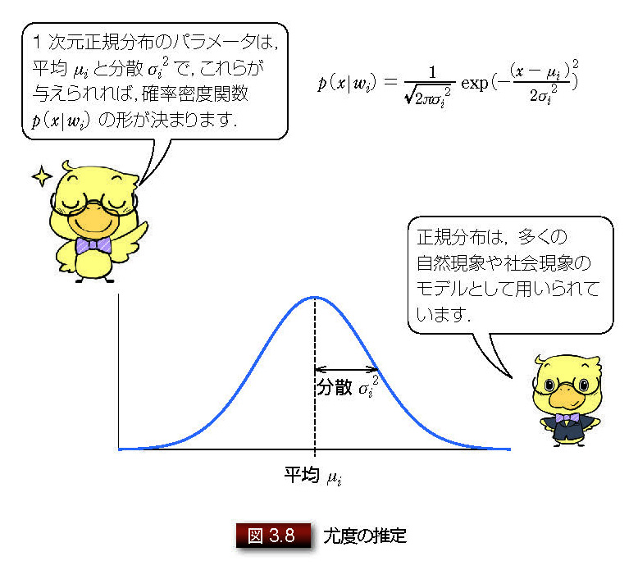
3.3 生成モデルの学習
尤度関数の推定
正規分布を仮定し、学習データから求まる平均と共分散行列をそのパラメータとする

Slide 9
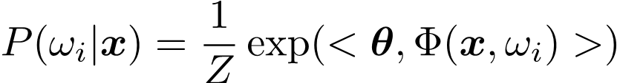
3.4 識別モデルの学習
対数線型モデルで事後確率の値を推定
素性関数 Φ(x, ω_{i} )
特徴とクラスの間にある関係が成り立つときに1となる
正規化係数 Z
全クラスに対する計算結果の和を Z とすることで、事後確率の値を全クラスに対して足すと1となる

Slide 10
3.5 統計的音声認識の概要

